Slide 1
Искусство Франции XVIII века
Составитель Петросян Амалия 4»А»
МАУ ДО «ТДХШ им. С.И.Блонской»

Slide 2
Художественный мир Франции XVIII века
Французская живопись XVIII века стала яркой эпохой французского искусства в целом. История французского искусства XVIII века Французская живопись XVIII века была ознаменована, прежде всего, основанием Королевской академии живописи. стало популярное направление рококо, характеризующееся галантными мифологическими сценами. Основные мастера направления: Жан Франсуа де Труа (1679-1752), Антуан Ватто (1684-1721), Николя Ланкре (1690-1743), Франсуа Буше (1703-1770), Жан Батист Симеон Шарден (1699-1779). Королевская академия продолжала доминировать .Все вышеперечисленные художники были ее членами.
Художественный мир Франции XVIII века характеризуется тремя основными событиями: Во-первых, в середине века процветало больше опытных художников-портретистов, чем когда-либо прежде в любой стране; Во-вторых, активно развивалась философия Просвещения с ее эмпирическим уклоном, которая очень поощряла реализм в искусстве неоклассицизм привел к возрождению интереса к предметам и эстетике классической античности.

Slide 3
Жан Франсуа де Труа
Жан Франсуа де Труа родился в Париже и был сыном портретиста из Тулузы Франсуа де Труа. Обучался в центре художественный жизни Европы – в Италии с 1699 по 1706 год, где вдохновлялся венецианским искусством.
Ранние работы Де Труа принадлежали почти исключительно историческому жанру и классическим произведениям.
Французская живопись XVIII века. Жан Франсуа де Труа. Фото художника и картина «Объяснение в любви» (1731) Знаковые произведения Жана Франсуа де Труа: «Лот с дочерьми» (1721); «Аполлон и Дафна» (1728); «Похищение Прозерпины» (1735); «Сцена в парке» (1750); «Пан и Сиринга» (1720).

Slide 4
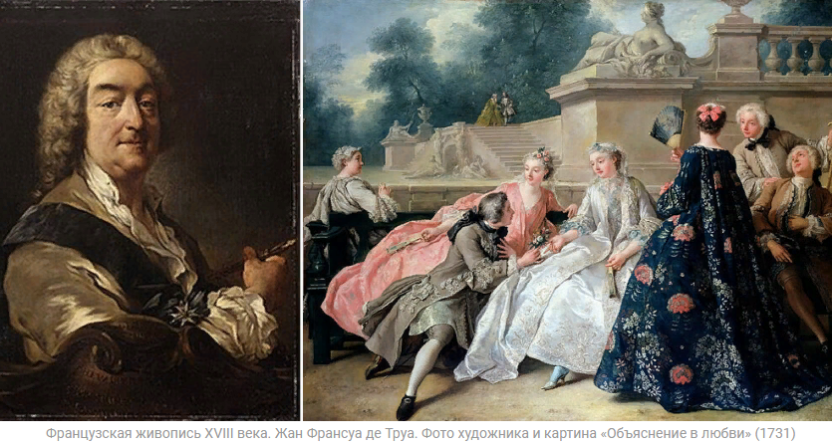
Жан Франсуа де Труа. Объяснение в любви(1731).

Slide 5
Антуан Ватто
Жан-Антуан Ватто — художник, олицетворяющий лирически очаровательный и изысканный стиль рококо. Он родился во фламандском городе Валансьен. Отец был мастером-плиточником фламандского происхождения. Детство мальчика было несчастливым. Проявив ранний интерес к живописи, молодой Ватто стал учеником местного художника Жака-Альбера в 1702 году, Ватто уехал в Париж для дальнейшего обучения. Художественная карьера Ватто была короткой по сравнению с другими влиятельными мастерами, но ему все же удалось получить признание и оказать влияние на будущее поколение художников рококо.

Slide 6
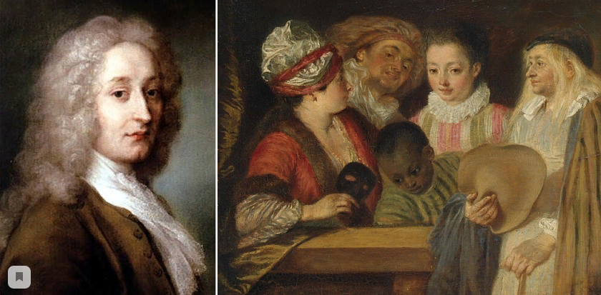
А.Ватто. Актеры французской комедии (1711-17170)

Slide 7
Николя Ланкре
Николя Ланкре — французский художник-жанрист. Известность получил благодаря своим небольшим картинам, на которых изображены элегантно одетые аристократы во время досуга — стиль живописи, называемый «галантные сцены», в котором Ланкре был самым известным мастером в Париже XVIII века. В1719 году поступил в Королевскую академию.
Николя Ланкре. Фото художника и картины «Плодородие» (1730) и «Завтрак с ветчиной» (1735) Знаковые произведения Ланкре: «Времена года» (1738); «Молодые люди в парке» или «Качели» (1730-е годы); «Концерт в парке» (1720-1743 годы); «Весна» (1730); «Портрет танцовщицы Камарго» (1730).

Slide 8
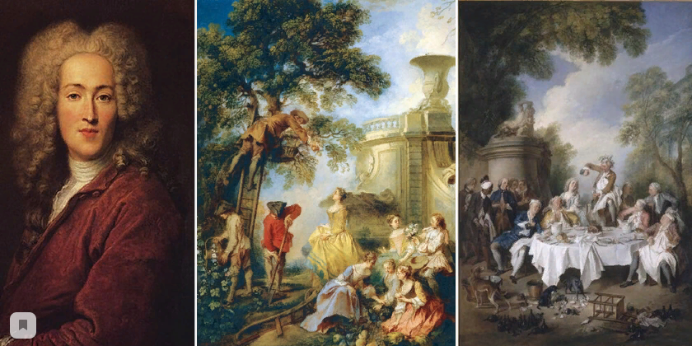
Н.Ланкре. Плодородие (1730). Завтрак с ветчиной.

Slide 9
Франсуа Буше
Франсуа Буше раннее обучение получил у отца в Париже, а позже его работы заметил почитаемый художник Франсуа Лемуан. Буше был официально приглашен в Королевскую академию. Буквально в одночасье Буше стал сенсацией французского мира искусства. Его портреты были одними из самых знаменитых среди парижской элиты, а клиентом был сам Людовик XV.

Slide 10
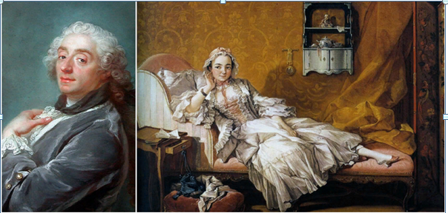
Густав Лундберг. Портрет Франсуа Буше (1743). Портрет жены художника(1743)

Slide 11
Жан Батист Симеон Шарден
Успешная, но скромная семья Шардена принадлежала к классу буржуазных ремесленников. Молодой Шарден сначала поступил в мастерскую художника Пьера-Жака Каза. Дальнейшее образование получил в Гильдии Святого Луки.
После 1740 года Шарден выполнял не только частные заказы, но и получал все больше и больше заказов от аристократических кругов. В то же время он утвердился при королевском дворе.
В 1770 году Шарден стал «Первым художником короля», а его пенсия в 1400 ливров была самой высокой в Академии.

Slide 12
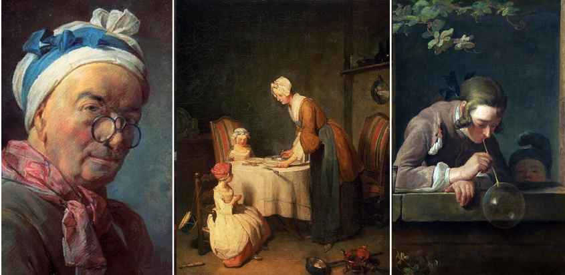
Французская живопись XVIII века. Жан Батист Симеон Шарден. Автопортрет , картины «Молитва перед обедом» (1744) и «Мыльные пузыри» (1733-1734). Знаковые произведения Шардена: «Серебряный кубок» (около 1728); «Скат» (1728); «Мыльные пузыри» (1733-1734); «Молитва перед обедом» (1744); «Натюрморт с атрибутами искусств» (1766).

